Slide 2
6 整理与复习
1. 数与代数
第7课时 式与方程（2）

Slide 4
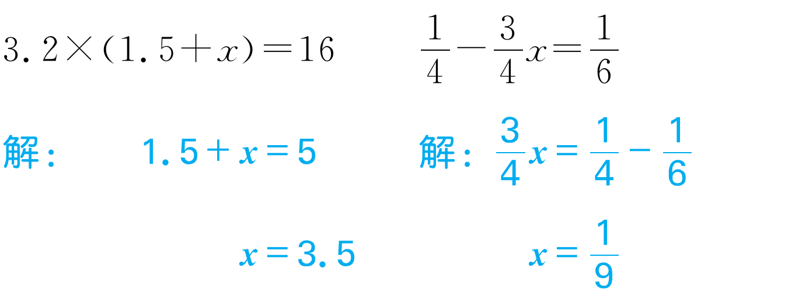

Slide 6
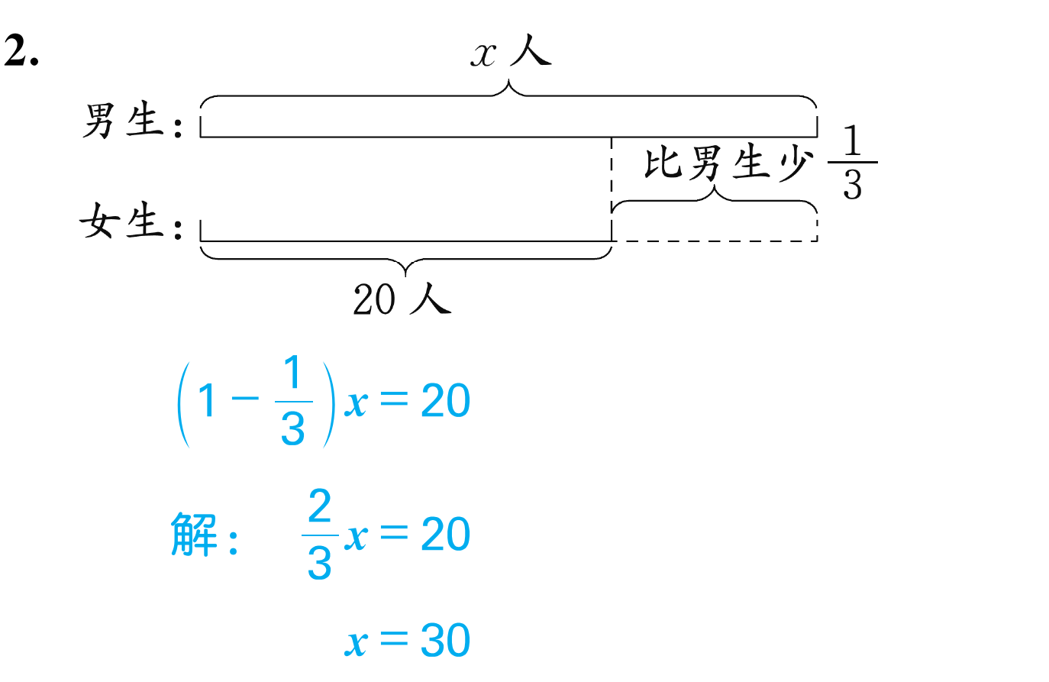

Slide 7
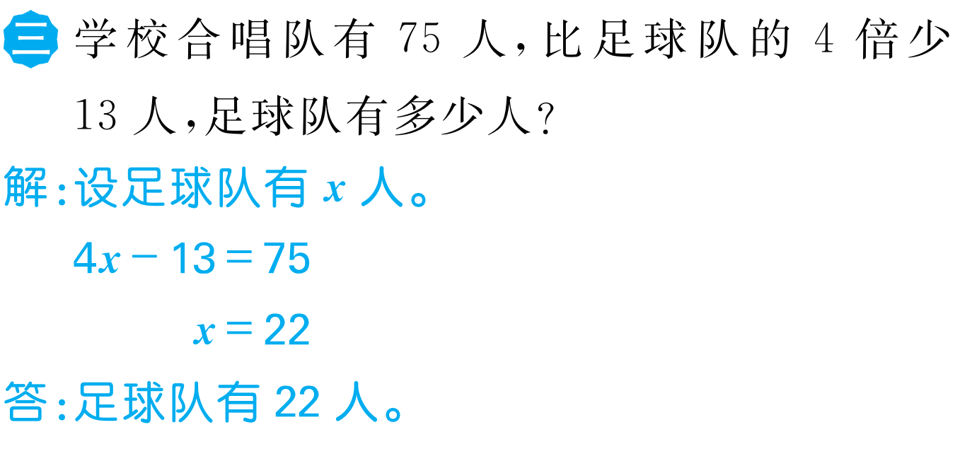

Slide 9
